Slide 1
Ενότητα 4 Διαχείριση Έργων
Υποενότητα 1: Εισαγωγή στη Διαχείριση Έργων

Slide 2
Περιεχόμενα ενότητας
Υποενότητα 1: Εισαγωγή στη διαχείριση έργων
Υποενότητα 2: Κύκλος ζωής - ΕΙΣΑΓΩΓΗ
Υποενότητα 3: Κύκλος ζωής - ΠΡΟΓΡΑΜΜΑΤΙΣΜΟΣ
Υποενότητα 4: Κύκλος ζωής - ΕΚΤΕΛΕΣΗ ΚΑΙ ΕΛΕΓΧΟΣ
Υποενότητα 5: Κύκλος ζωής - ΚΛΕΙΣΙΜΟ
Notes:
Πηγή: pexels.com - fauxels (Βρέθηκε εδώ)

Slide 3
Μαθησιακά αποτελέσματα
Με την ολοκλήρωση της υποενότητας, θα είστε σε θέση να:
Κατανοήσετε το θεωρητικό υπόβαθρο της διαχείρισης έργων, συμπεριλαμβανομένων των πορισμάτων της έκθεσης Chaos, των τυπικών λόγων αποτυχίας έργων και των ορισμών που σχετίζονται με ένα έργο.
Μάθετε τις βασικές δραστηριότητες διαχείρισης έργων, όπως ο προγραμματισμός, η εκτέλεση, ο έλεγχος και η δράση για την αποτελεσματική διαχείριση των καθηκόντων και την επίτευξη των στόχων του έργου.
Εξηγείτε τον σκοπό και τα συστατικά στοιχεία των κύριων ομάδων διεργασιών, αναγνωρίζοντας τη σημασία τους στον καθορισμό της κατεύθυνσης και του τόνου του έργου.
Εξηγείτε κάθε βήμα των κύριων ομάδων διεργασιών, συμπεριλαμβανομένου του εντοπισμού των ενδιαφερομένων μερών, της αξιολόγησης κινδύνων και της ευθυγράμμισης με τις οργανωτικές στρατηγικές.
Notes:
Πηγή: freepik.com - fauxels (Βρέθηκε εδώ)

Slide 4
Ιστορία της Διαχείρισης Έργων
Notes:
Max (2023). The history of Project management: Planning the 20th Century. Retrieved from The History of Project Management - And How Did It Begin?
Τέσσερις περίοδοι στην ιστορία της διαχείρισης έργων:
Πριν από το 1958
1958 έως 1979
1980 έως 1994
1995 έως σήμερα

Slide 5
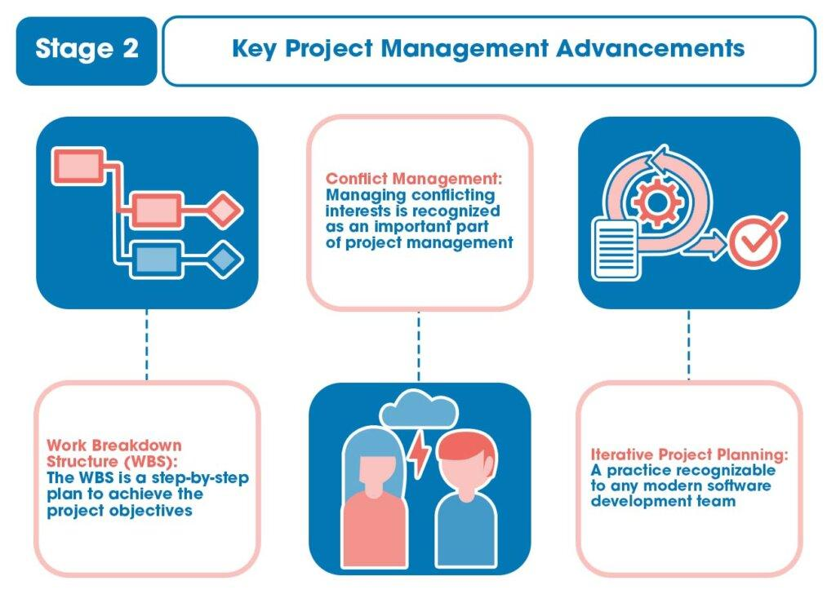
Ιστορία της Διαχείρισης Έργων
Notes:
Max (2023). The history of Project management: Planning the 20th Century. Retrieved from The History of Project Management - And How Did It Begin?
Τέσσερις περίοδοι στην ιστορία της διαχείρισης έργων:
Πριν από το 1958
1958 έως 1979
1980 έως 1994
1995 έως σήμερα

Slide 6
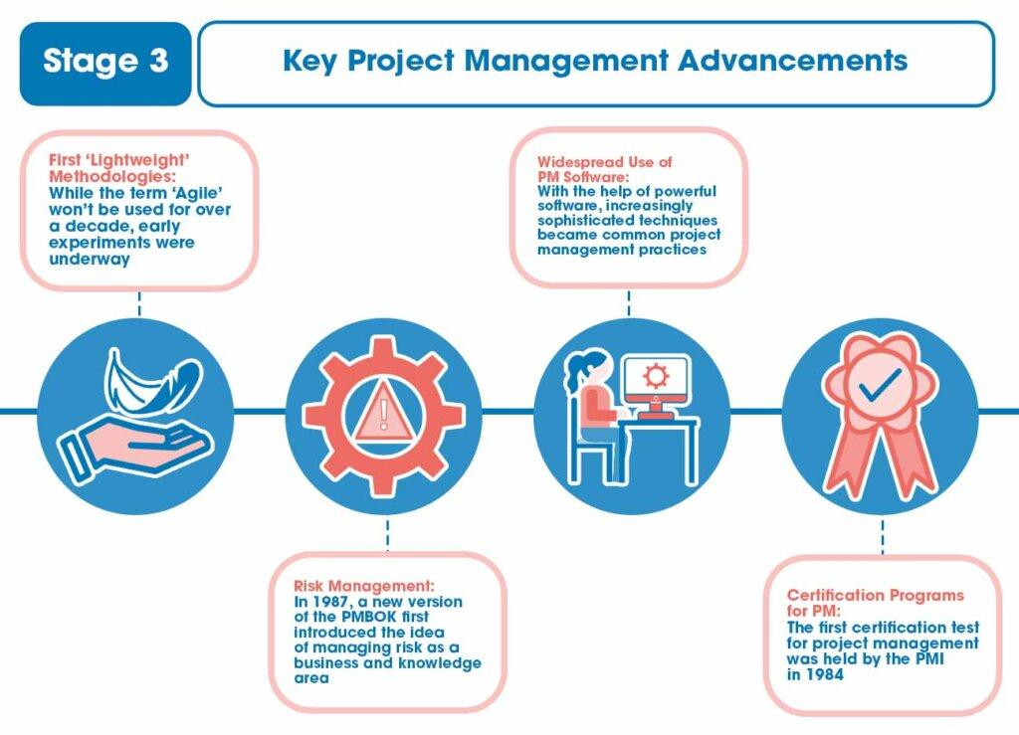
Ιστορία της Διαχείρισης Έργων
Notes:
Max (2023). The history of Project management: Planning the 20th Century. Retrieved from The History of Project Management - And How Did It Begin?

Slide 7
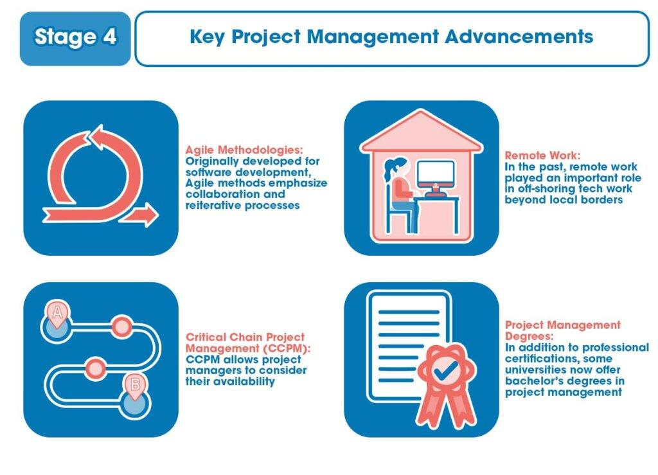
Ιστορία της Διαχείρισης Έργων
Notes:
Max (2023). ). The history of Project management: Planning the 20th Century. Retrieved from The History of Project Management - And How Did It Begin?

Slide 8
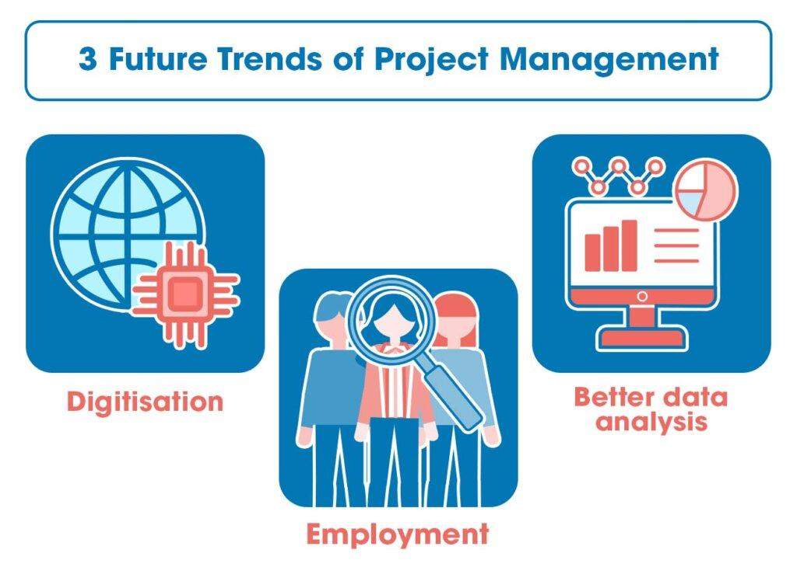
Μελλοντικά εργαλεία διαχείρισης έργων
Notes:
Max (2023. ). The history of Project management: Planning the 20th Century. Retrieved from The History of Project Management - And How Did It Begin?
Η αποθήκευση στο cloud επιτρέπει την εύκολη κλιμάκωση της υποδομής ΤΠΕ. Τα εργαλεία μηχανικής μάθησης βοηθούν στη διαχείριση αυτών των πληροφοριών, ενώ η μοντελοποίηση από την τεχνητή νοημοσύνη μπορεί να βοηθήσει στη λήψη αποφάσεων. Η διαχείριση έργων μπορεί να γίνει και πάλι μια καθολικά ολοκληρωμένη διαδικασία, σε κάποιο βαθμό μέρος της δουλειάς όλων. Η ανάλυση δεδομένων μπορεί επίσης να αποκαλύψει τρόπους για τη μείωση του κόστους των έργων και την αποτελεσματικότερη διαχείριση των δραστηριοτήτων των έργων.

Slide 9
Είναι απαραίτητες οι δεξιότητες διαχείρισης έργων;
Ο υπεύθυνος διαχείρισης είναι ακόμη ένα άσκοπο στρώμα γραφειοκρατίας χωρίς προστιθέμενη αξία; Μήπως η διαχείριση έργων παίρνει περισσότερο χρόνο για την ολοκλήρωση της πραγματικής εργασίας;
... ή μπορεί ο Υπεύθυνος Διαχείρισης Έργων να προσφέρει κάτι που θα μπορούσε να είναι χρήσιμο;
Εισαγωγή στη Διαχείριση Έργων

Slide 10
Κουίζ στο Kahoot
Ακολουθήστε το https://kahoot.it/ και παίξτε.
Το PIN του παιχνιδιού είναι: 09115898
Notes:
https://create.kahoot.it/share/importancy-of-project-management-in-our-daily-life/1d908073-cfd7-4da5-bc92-5931222160f5

Slide 11
Εισαγωγή στη Διαχείριση Έργων
Τι είναι η διαχείριση έργων;
Χρειαζόμαστε δεξιότητες διαχείρισης έργων
Τα έργα είναι τα οχήματα με τα οποία υλοποιείται η στρατηγική.
Η διαχείριση έργων γίνεται όλο και πιο σύνθετη πτυχή του τρόπου λειτουργίας των οργανισμών.
Προγραμματισμός
Κατανομή πόρων
Καθορισμός ρόλων και ευθυνών
Διασφάλιση ελαχιστοποίησης ρίσκου
Έγκαιρη παράδοση/ εκτέλεση
Notes:
Πηγή: (wallstreetmojo.com)
Η διαχείριση έργου είναι η εφαρμογή διαδικασιών, μεθόδων, δεξιοτήτων, γνώσεων και εμπειρίας για την επίτευξη συγκεκριμένων στόχων ενός έργου σύμφωνα με τα κριτήρια αποδοχής του έργου εντός συμφωνημένων παραμέτρων. Η διαχείριση έργων έχει τελικά παραδοτέα που περιορίζονται σε ένα πεπερασμένο χρονικό πλαίσιο και προϋπολογισμό.

Slide 12
Αποτυχία ενός έργου
Η έκθεση Chaos που διεξήχθη το 1995 κατέληξε στο συμπέρασμα ότι:
Το 31% των έργων θα μπουν στο ράφι πριν καν ολοκληρωθούν.
Πάνω από 189% του αρχικού προϋπολογισμού…
Το 52% των έργων θα κοστίσει περισσότερο.
Το ποσοστό επιτυχίας των έργων λογισμικού που ολοκληρώνονται εγκαίρως και εντός του προϋπολογισμού είναι μόνο 16,2% κατά μέσο όρο.
Tom Clancy (1995). Chaos report. The Standish Group International Inc. Ανακτήθηκε από https://personal.utdallas.edu/~chung/SYSM6309/chaos_report.pdf

Slide 13
Τυπικοί λόγοι αποτυχίας έργων
1. Η σχέση του έργου με τους κύριους στρατηγικούς στόχους του οργανισμού, συμπεριλαμβανομένων των καθιερωμένων μετρήσεων επιτυχίας, δεν είναι σαφώς καθορισμένη.
2. Έλλειψη ιδιοκτησίας και ηγεσίας από την ανώτερη διοίκηση και τους υπεύθυνους.
3. Αναποτελεσματική αλληλεπίδραση με τα ενδιαφερόμενα μέρη.
4. Έλλειψη τεχνογνωσίας και δοκιμασμένων μεθόδων διαχείρισης έργων και κινδύνων.
5. Δεν δίνεται αρκετή έμφαση στην οργάνωση της ανάπτυξης και της εφαρμογής σε εφικτά βήματα.
6. Η αξιολόγηση των προτάσεων βασίζεται περισσότερο στο αρχικό κόστος παρά στη συνολική σχέση ποιότητας-τιμής, ιδίως όταν πρόκειται για την εξασφάλιση της παροχής επιχειρηματικών πλεονεκτημάτων.

Slide 14
Ορισμός του Έργου
Σύμφωνα με τον Οδηγό PMBOK® - Τέταρτη έκδοση, ένα έργο είναι «μια προσωρινή προσπάθεια που αναλαμβάνεται για τη δημιουργία μιας μοναδικής υπηρεσίας ή ενός μοναδικού αποτελέσματος». Τα έργα έχουν παροδικό χαρακτήρα και τελειώνουν μόλις ολοκληρωθεί ο στόχος που τους έχει ανατεθεί.
Σύμφωνα με το Prince 2, έργο είναι: «Ένας προσωρινός οργανισμός που δημιουργείται με σκοπό την παράδοση ενός ή περισσότερων επιχειρηματικών προϊόντων σύμφωνα με μια καθορισμένη επιχειρηματική υπόθεση.»
«Ένα έργο είναι μια προσωρινή προσπάθεια που αναλαμβάνεται για τη δημιουργία ενός μοναδικού προϊόντος, υπηρεσίας ή αποτελέσματος. Ο προσωρινός χαρακτήρας των έργων υποδηλώνει μια οριστική αρχή και ένα οριστικό τέλος. Το προσωρινό δεν σημαίνει απαραίτητα ότι ένα έργο έχει σύντομη διάρκεια. Το τέλος ενός έργου επιτυγχάνεται όταν οι στόχοι έχουν επιτευχθεί ή όταν το έργο τερματίζεται, επειδή οι στόχοι του δεν θα επιτευχθούν ή δεν μπορούν να επιτευχθούν ή όταν η ανάγκη για το έργο δεν υφίσταται πλέον. Η απόφαση για τον τερματισμό ενός έργου απαιτεί έγκριση και εξουσιοδότηση από την αρμόδια αρχή.»
Notes:
Κάντε μια ερώτηση εδώ σε σχέση με τον ορισμό του PMBOK.
Είναι αυτό μια επιχείρηση;
'' Λοιπόν, υπάρχει μια διαφορά. Η λειτουργία είναι μια συνεχής εργασία που επαναλαμβάνεται.''
Οδηγός PMBOK® - Τέταρτη έκδοση (PMI, 2008a, σ. 434)

Slide 15
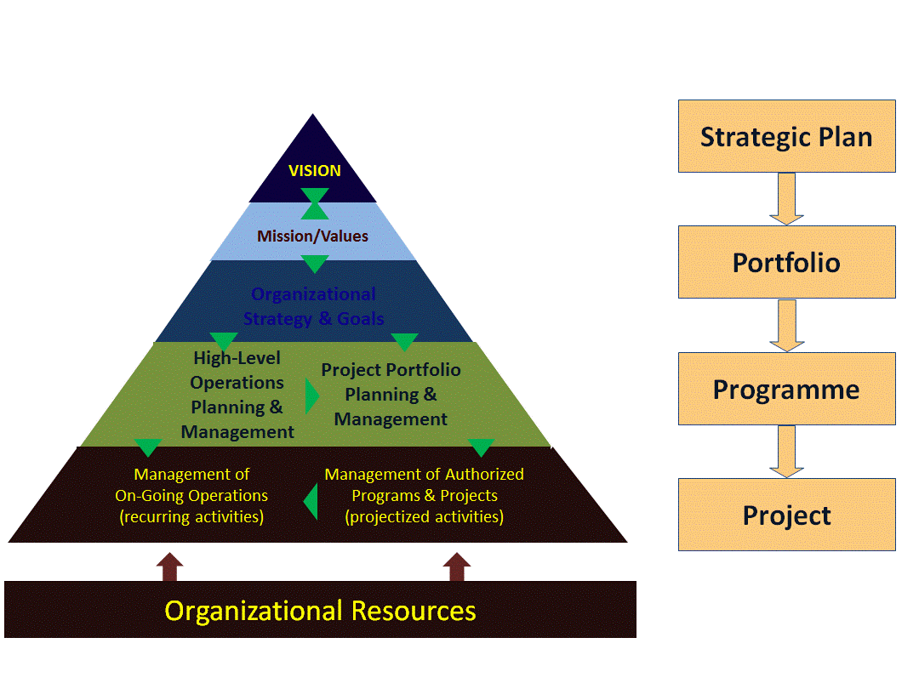
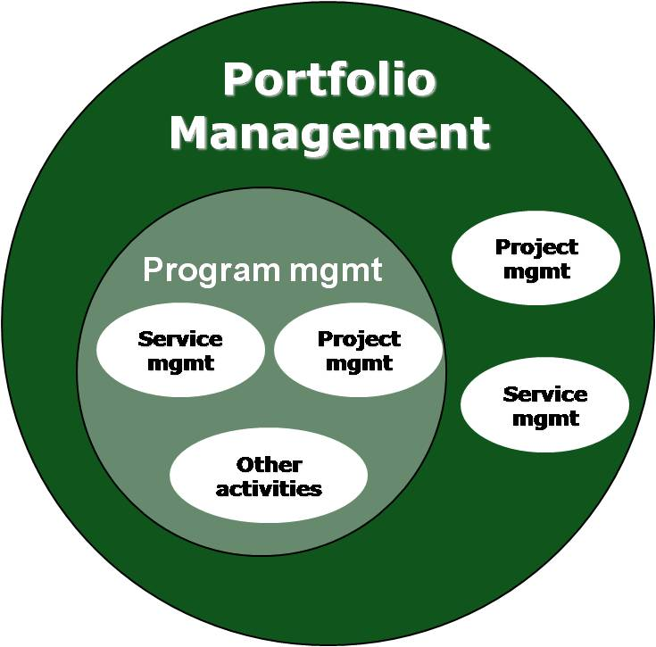
Πρόγραμμα και χαρτοφυλάκιο
Notes:
Πηγή: Link with Organizational Strategy (εδώ)
Το πρόγραμμα είναι πολλαπλά έργα ενωμένα με στόχο την κοινή στρατηγική. Χαρτοφυλάκιο είναι πολλαπλά προγράμματα που συγκεντρώνονται μαζί, τα οποία μπορεί να έχουν διαφορετικούς τύπους προς την κατεύθυνση των οργανωτικών στόχων.

Slide 16
Δύο (2) μεθοδολογίες που χρειάζονται σε ένα έργο! (Πολλοί κάνουν λάθος)
Κύκλος ζωής έργου
Διαδικασία διαχείρισης έργου
Είναι μοναδικά για το έργο, για τον κλάδο, για τις ανάγκες σας. Είναι ιδιαίτερα προσαρμόσιμα. Μπορεί να είναι προγνωστικά ή προσαρμοστικά.
Για παράδειγμα:
Ανθρώπινη ανάπτυξη
Σύλληψη
Παιδική ηλικία
Εφηβεία
Ενηλικίωση
Θάνατος
5 Ομάδες διεργασιών σύμφωνα με το PMI που δεν μπορούν να προσαρμοστούν
Έναρξη: Εξουσιοδότηση
Προγραμματισμός: Καθορισμός του πεδίου εφαρμογής, εξειδίκευση των στόχων, καθορισμός της πορείας δράσης
Εκτέλεση: Βάλτε το σχέδιο σε εφαρμογή
Παρακολούθηση και έλεγχος: Κατανοήστε τις αποκλίσεις, τις επιδόσεις και τις προβλέψεις σας
Κλείσιμο: Επίσημο κλείσιμο του έργου
Notes:
ΘΥΜΗΘΕΙΤΕ
Δεν υπάρχει ιδανική δομή κύκλου ζωής ενός έργου. Πρόκειται για διαδοχικές φάσεις που είναι μοναδικές για το δικό σας έργο και τις δικές σας ανάγκες. Θα μπορούσε να έχει 1 ή περισσότερες φάσεις κύκλου ζωής στο έργο σας. Για παράδειγμα, μια εταιρεία θα μπορούσε να αρχίσει από τη μελέτη σκοπιμότητας, αλλά άλλες εταιρείες δεν περιλαμβάνουν αυτό το βήμα.

Slide 17
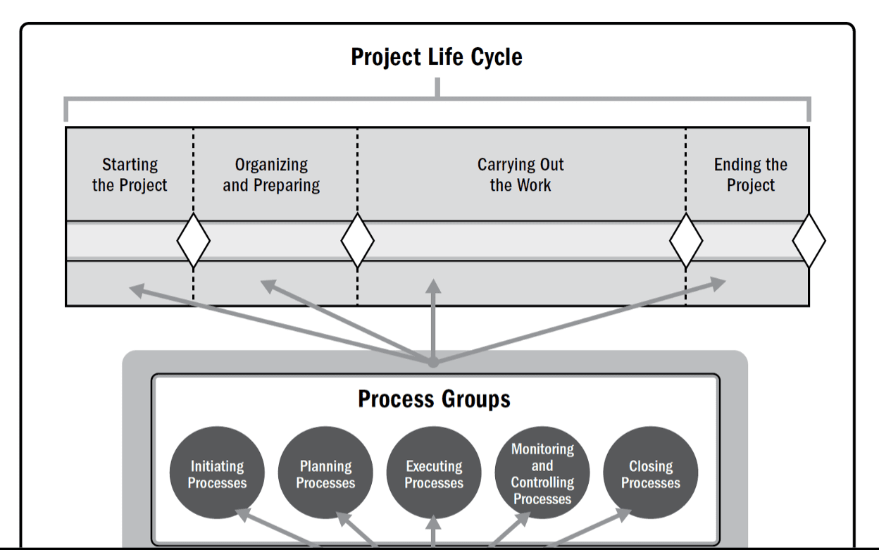
Πού κάνουν το λάθος πολλοί ερασιτέχνες υπεύθυνοι έργων
Σημείωση: Οι Διαδικασίες Διαχείρισης Έργου και οι Προσανατολισμένες στο Προϊόν Διαδικασίες επικαλύπτονται και αλληλεπιδρούν καθ' όλη τη διάρκεια ζωής ενός έργου.

Slide 18
Χαρακτηριστικά του κύκλου ζωής του έργου
Επιρροή, Κίνδυνος και Κόστος των αλλαγών
Κόστος και επίπεδα προσωπικού:
Χαμηλό στην αρχή
Κορυφώνεται κατά την εκτέλεση των εργασιών
Ραγδαία πτώση καθώς το έργο πλησιάζει στο τέλος του
Δυνατότητα επηρεασμού των τελικών χαρακτηριστικών του προϊόντος του έργου, χωρίς να επηρεάζεται σημαντικά το κόστος:
Υψηλότερο στην αρχή
Μειώνεται καθώς το έργο προχωρά προς την ολοκλήρωσή του
Notes:
Πηγή: Jerome Rowley (2013). 5th Edition PMBOK® Guide—Chapter 2: Project Life Cycle. (εδώ)

Slide 19
Γενική δομή κύκλου ζωής έργου
Αποφάσεις
Συνέχεια στο επόμενο
Συνέχεια στο επόμενο με τροποποιήσεις
Τερματισμός του έργου
Παραμονή σε συγκεκριμένη φάση
Επανάληψη φάσης ή των στοιχείων της
Αναγνώριση φάσης ολοκλήρωσης
Θα αναγνωρίσετε την ολοκληρωτική φάση, επειδή κάθε φάση έχει ένα συγκεκριμένο παραδοτέο ή πολλαπλά παραδοτέα που σηματοδοτούν το τέλος.
Πύλη φάσης
Τέλος της φάσης για την αξιολόγηση της προόδου και των επιδόσεων σε σχέση με:
Επιχειρηματική υπόθεση
Χαρτογράφηση έργου
Σχέδιο διαχείρισης έργου
Σχέδιο διαχείρισης παροχών
Notes:
Πηγή: Γραφείο Διαχείρισης Έργου (PMO) Επισκόπηση (εδώ)

Slide 20
Βασικά στοιχεία της διαχείρισης έργων
Η διαχείριση ενός έργου συνήθως περιλαμβάνει:
Διαχείριση των προσδοκιών των ενδιαφερομένων μερών
Προσδιορισμόςαπαιτήσεων
Εξισορρόπηση των ανταγωνιστικών περιορισμών
Ανάγκες επικοινωνίας του έργου
Λόγω της δυνατότητας αλλαγών, η ανάπτυξη του σχεδίου διαχείρισης έργου είναι μια επαναληπτική δραστηριότητα και αναπτύσσεται σταδιακά καθ' όλη τη διάρκεια του κύκλου ζωής του έργου.
Notes:
Πηγή: freepik.com - katamangostar (Βρέθηκε εδώ)

Slide 21
Πώς μπορούμε να διαχειριστούμε τις συνεχείς αλλαγές;
Βασίζεται στην έννοια της μεθόδου διαχείρισης PDCA με έμφαση στον έλεγχο και τη συνεχή βελτίωση.
Έναρξη
Κλείσιμο
(Πράξη)
Προγραμματισμός
Έλεγχος
Εκτέλεση
ΓΝΩΜΗ:
Πρόληψη έναντι διόρθωσης

Slide 22
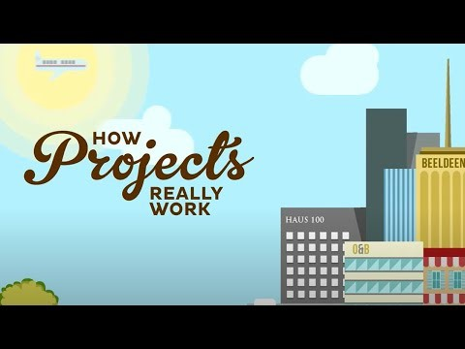
Πώς λειτουργούν τα έργα στην πραγματικότητα;
Σύνδεσμος εδώ

Slide 23
Προκλήσεις διαχείρισης έργων
Περιορισμοί
Ένας περιορισμός ή πρόκληση, είτε εσωτερικός, είτε εξωτερικός, θα επηρεάσει την απόδοση του έργου ή μιας διαδικασίας.
Οι ανταγωνιστικοί περιορισμοί
Πεδίο εφαρμογής
Ποιότητα
Πρόγραμμα
Κόστος
Πόροι
Κίνδυνοι
Δίδαγμα
Είναι ευθύνη των υπεύθυνων διαχείρισης να εξισορροπήσουν τους ανταγωνιστικούς περιορισμούς.

Slide 24
Διαχείριση έργων: Τρίγωνο Χρόνος - Κόστος - Ποιότητα
Η διαχείριση έργων είναι σαν να παίζεις με τρεις μπάλες - τον χρόνο, το κόστος και την ποιότητα. Είναι σαν ένας θίασος από καλλιτέχνες τσίρκου που στέκονται σε κύκλο, ο καθένας από τους οποίους κάνει ζογκλερικά με τρεις μπάλες και τις ανταλλάσσει.
G. Reiss
Η αλλαγή σε μια πλευρά ΠΡΕΠΕΙ να επηρεάσει μια άλλη πλευρά (ή και τις δύο)
ΤΟ ΣΙΔΗΡΟΥΝ ΤΡΙΓΩΝΟ
ΣΚΟΠΙΑ
ΚΟΣΤΟΣ
ΠΟΙΟΤΗΤΑ
ΠΡΟΓΡΑΜΜΑ

Slide 25
Κουίζ στο Google Form
Σύνδεσμος για κουίζ εδώ ή σάρωση

